Slide 1
DRP
Ubicación · Vivienda
Ubicación · Planta baja
Asset · Trastero
Domestic Resource Planning
Asset · Estantería
Un ERP para el hogar: un core mínimo que resuelve lo esencial y módulos que se activan cuando aparece la necesidad.
En producción
Core + 4 módulos
2026-08-21
Resumen del README.md — documento de diseño del core
La ubicación es polimórfica: un asset puede estar en una ubicación o dentro de otro asset.
Notes:
Portada. Resumen del README.md de DRP (estado 2026-08-21): Fases 0, 1 y 2, el cierre de huecos y el despliegue cerrados (ADR-016). El core completo y los cuatro módulos de prioridad alta, activables hogar por hogar, en producción en un VPS.

Slide 2
OBJETIVO DEL PROYECTO
La información del hogar vive dispersa
Hojas de cálculo, carpetas de papeles, recordatorios sueltos del móvil y la memoria de quien gestiona la casa. No hay punto único de verdad, y mucho menos algo que crezca con las necesidades de cada hogar.
–
Sin DRP
+
Con DRP
La fecha de la ITV, en el calendario del móvil
El manual de la caldera, en un cajón
El inventario del garaje, «en la cabeza»
El mantenimiento, recordado por costumbre
Todos los assets dados de alta, con su documentación
Ubicación, propietario y estado en un único sitio
Al activar el módulo CMMS, los planes de revisión se generan solos
Nada de lo ya cargado hay que rehacerlo
Visión: aplicar al hogar la disciplina de gestión de un ERP, sin obligar a implementar de golpe lo que ese hogar concreto no necesita.
DRP · Domestic Resource Planning
1
Notes:
README §1 y §2: resumen ejecutivo y objetivo del proyecto.

Slide 3
ANALOGÍA
Del ERP empresarial al hogar
ERP EMPRESARIAL
DRP · HOGAR
Activos productivos (maquinaria, líneas)
Electrodomésticos, vehículos, mobiliario, herramientas
Mantenimiento preventivo/correctivo (CMMS)
Revisión de caldera, ITV, cambio de filtros, garantías
Gestión de almacén / inventario
Despensa, garaje, trastero, botiquín
Compras y aprovisionamiento
Lista de la compra, reposición de lo que se agota
Maestro de proveedores
Fontanero, servicio técnico de la caldera, taller
Planificación de producción / tareas
Tareas domésticas, turnos, rutinas familiares, menú semanal
Gestión de proyectos / eventos puntuales
Mudanzas, reformas, celebraciones, viajes
DRP · Domestic Resource Planning
2
Notes:
README §3: analogía ERP → DRP.

Slide 4
ALCANCE FUNCIONAL
El core mínimo, obligatorio
Seis piezas que todo hogar necesita antes de activar ningún módulo.
1
Gestión del hogar
2
Recursos y assets
3
Ubicaciones
Unidad de aislamiento multi-tenant: agrupa usuarios, assets, ubicaciones y préstamos de una misma vivienda.
Alta, baja, modificación, categorización, ubicación jerárquica, propietario y documentación asociada.
Estructura jerárquica de espacios físicos, con capacidad y condiciones de almacenaje.
4
Usuarios y roles
5
Event bus interno
6
API REST autenticada
Autenticación y roles, incluidos accesos acotados para los préstamos entre personas.
Canal entre módulos: el core funciona igual esté activo el módulo o no.
Único canal de comunicación entre el backend y el frontend.
DRP · Domestic Resource Planning
3
Notes:
README §4.1: core mínimo obligatorio.

Slide 5
MODELO DE DOMINIO
Un asset es todo el material del hogar
Desde una caldera hasta un paquete de harina. Restringir el concepto a los bienes «importantes» dejaría fuera la mayor parte de lo que un hogar realmente gestiona. Pero no todo se comporta igual:
DURABLE
CONSUMABLE
QUÉ ES
QUÉ ES
Identidad propia; se usa de forma repetida sin agotarse
Se agota o se repone; las unidades son intercambiables
CÓMO SE CUENTA
CÓMO SE CUENTA
Una fila por unidad física
Una fila por existencia —un artículo en una ubicación—, con cantidad
EJEMPLOS
EJEMPLOS
Caldera, taladro, sofá, coche, cuadro
Harina, detergente, pilas, bombillas
Único que puede ubicar a otros assets y único que se presta.
Nunca está LENT; llegar a cantidad 0 no lo da de baja.
El tipo se fija en el alta y no es modificable: cambiar la naturaleza de un asset equivale a darlo de baja y crear otro. El core solo mantiene un contador — consumos, mínimos, caducidad y lotes son del módulo Warehouse.
DRP · Domestic Resource Planning
4
Notes:
README §4.1.1: naturaleza DURABLE / CONSUMABLE y alcance deliberado del core.

Slide 6
CATÁLOGO Y EXISTENCIAS
Definición y existencia van separadas
Un artículo no es un asset: no ocupa sitio, no tiene cantidad y no se presta. Es obligatorio en un CONSUMABLE y opcional en un DURABLE, donde permite compartir modelo y documentación entre unidades idénticas.
Artículo
Asset CONSUMABLE
Asset CONSUMABLE
tabla articles
Existencia · Despensa
Existencia · Trastero
name · Azúcar
categoryId · Alimentación
unit · GRAM
brand, barcode (opcionales)
1.300 g
500 g
define
ubicación · propietario · estado
ubicación · propietario · estado
La unidad la fija el artículo
Una existencia viva por artículo y ubicación
La entrada suma; el PATCH sustituye
Todas sus existencias van en la misma unidad; convertir es cosa de Warehouse.
Índice único parcial con NULLS NOT DISTINCT que excluye status = DECOMMISSIONED.
RegisterConsumableIntake acumula; la cantidad del PATCH es absoluta.
DRP · Domestic Resource Planning
5
Notes:
README §4.1.1: artículo y existencia; RegisterConsumableIntake y MergeStockItems.

Slide 7
REGLAS MÍNIMAS DE NEGOCIO
Lo que el core no deja hacer
×
Sin ciclos en la jerarquía
×
Una ubicación, nunca dos
Ningún asset ni ubicación puede ser su propio ancestro.
O un Asset o una Location, jamás las dos a la vez.
×
La baja es siempre lógica
×
Solo un DURABLE ubica y se presta
status = DECOMMISSIONED; nada se borra. No se da de baja con hijos o préstamo abierto.
Una estantería contiene cosas; un paquete de harina, no.
×
Llegar a cero no da de baja nada
×
El artículo se retira, no se borra
Un consumible agotado sigue existiendo, pendiente de reposición.
retired_at cuando no le queda existencia viva: las bajas siguen apuntando a él.
Juntar dos existencias del mismo artículo creadas por separado es MergeStockItems, no un MoveAsset: la fusión decide qué ubicación y qué propietario sobreviven, y eso lo elige el usuario.
DRP · Domestic Resource Planning
6
Notes:
README §4.1.1 y §4.1.7: reglas mínimas de negocio y decisiones validadas.

Slide 8
UBICACIONES
Jerarquía y ubicación polimórfica
Location
Asset
Vivienda
Atributos mínimos de una Location
Identificador y nombre
Ubicación padre (opcional, para la jerarquía)
Capacidad: volumen, peso máximo o nº de unidades
Condiciones ambientales: temperatura, humedad, luz
Notas y observaciones libres
Planta baja
Trastero
Estantería de trastero
Reglas
Una ubicación no puede ser su propia ancestra
Si se informa capacidad, el sistema debería avisar al superarla (bloquear o no, por definir)
Una Location no es un recurso del hogar: es el contenedor físico
Mesa de trabajo
DRP · Domestic Resource Planning
7
Notes:
README §4.1.2: ubicaciones, jerarquía y atributos.

Slide 9
USUARIOS
Cuatro roles, dos alcances
Los roles estructurales pertenecen a usuarios del hogar con cuenta completa; los contextuales van ligados a un préstamo concreto y pueden recaer en personas externas.
Estructural
Estructural
Contextual
Contextual
Administrador del hogar
Miembro del hogar
Prestador
Receptor del préstamo
TODO EL HOGAR
TODO EL HOGAR
UN PRÉSTAMO CONCRETO
UN PRÉSTAMO CONCRETO
CRUD completo de assets, ubicaciones y usuarios; gestión de roles; activar y desactivar módulos.
CRUD de assets y ubicaciones; inicia y gestiona préstamos. Sin gestión de usuarios ni módulos.
Consulta el estado del préstamo y confirma la entrega del asset.
Consulta el estado y la fecha prevista; confirma la devolución.
El acceso acotado por token (JWT con loanId y rol, sin sub de usuario) se aplica únicamente cuando la persona no tiene cuenta completa en el sistema.
DRP · Domestic Resource Planning
8
Notes:
README §4.1.4 y §5.4.1: roles y tokens acotados.

Slide 10
PRÉSTAMOS
Un concepto mínimo dentro del core
ACTIVE
OVERDUE
RETURNED
el proceso diario ve la fecha superada
devolución confirmada
Un ACTIVE también se devuelve sin pasar por OVERDUE · el asset acompaña: LENT mientras el préstamo está abierto, AVAILABLE al devolverlo
Atributos mínimos
Reglas y alcance
Identificador y asset prestado
Prestador y receptor: del hogar o personas externas
Fecha de inicio, de devolución prevista y real
Estado: ACTIVE, RETURNED u OVERDUE
Un solo préstamo abierto por asset: un OVERDUE sigue ocupándolo
Solo se prestan assets DURABLE
Ceder un consumible es un AdjustAssetQuantity, no un préstamo
Si el préstamo crece, saldrá del core como módulo propio
DRP · Domestic Resource Planning
9
Notes:
README §4.1.5: préstamos, máquina de estados y alcance mínimo.

Slide 11
MÓDULOS
Trece, activables por hogar — cuatro ya construidos
Ninguno es obligatorio: el core funciona con todos apagados. Los enciende el administrador de su hogar, y apagarlos conserva los datos.
ALTA · HECHOS
Proveedores y contactos de servicio
Compras y lista de la compra
Warehouse
Mantenimiento (CMMS)
4 módulos
Quién arregla, quién cobra y quién responde de una garantía.
Qué falta, qué reponer y qué está pedido. Cierra el ciclo de Warehouse.
Despensa, garaje y trastero: stock, consumo, mínimos y caducidad.
Preventivo y correctivo: planes, avisos que se rearman e histórico.
PRIORIDAD MEDIA
Planificador de tareas
Gastos y presupuesto
Gestión de eventos temporales
3 módulos
Rutinas, turnos entre miembros del hogar y recordatorios.
Lo que cuesta lo que entra en casa, y el presupuesto por periodo.
Mudanzas, reformas, viajes y celebraciones, con inicio y fin.
PRIORIDAD BAJA
Préstamos avanzados
Recetas y menú semanal
Reservas de uso
Fin de vida
Garantías y seguros
Mascotas y plantas
6 módulos
Los cuatro de prioridad alta son el alcance entero de la Fase 2 y siguen en desarrollo: desplegados desde el 2026-08-21, lo que les falta es un hogar real dentro. La lista no está cerrada, pero no hay cajón de sastre.
DRP · Domestic Resource Planning
10
Notes:
README §4.2: módulos activables, cada uno con estado y prioridad. Trece filas, sin fila de backlog. Los cuatro de prioridad alta se construyeron en la Fase 2 y siguen en «En desarrollo» — desde el despliegue (ADR-016) el motivo se muda: ya no es «no hay despliegue» sino «no hay ningún hogar real dentro»—; los nueve restantes siguen por diseñar.

Slide 12
ARQUITECTURA
Dos componentes, un monolito modular
Frontend Web · TypeScript + React · mobile-first, de 375 px a ultrawide
HTTPS / REST + JWT
API REST autenticada · Spring Security + JWT · único canal backend ↔ frontend
Core
Prioridad alta
Prioridad media
Prioridad baja
Recursos / Assets · obligatorio
4 módulos · construidos
3 módulos · opcionales
6 módulos · opcionales
Event Bus interno (in-process) · publicación y suscripción entre módulos, sin que el core sepa quién escucha
El agrupamiento es la prioridad de la sección 4.2, no una dependencia: dentro de un grupo los módulos no se necesitan entre sí.
PostgreSQL 16+ · RLS activado
DRP · Domestic Resource Planning
11
Notes:
README §5.1: visión de componentes. Los módulos punteados siguen por diseñar; los de trazo continuo están construidos. El detalle de los trece está en la diapositiva anterior. La Fase 2 añadió las fronteras de paquete por módulo y la activación por hogar (ADR-010).

Slide 13
EVENT BUS INTERNO
Un contrato y trece eventos
DomainEvent
Catálogo inicial de eventos del core
eventId UUID
type String
occurredAt Instant
aggregateId String
version Int
payload JSON
HouseholdCreated
· un hogar queda verificado y utilizable
ArticleCreated
· se crea un artículo en el catálogo
AssetCreated
· se da de alta un asset o la primera existencia
AssetMoved
· cambia la ubicación de un asset
AssetHierarchyChanged
· cambia el asset padre o la composición
AssetQuantityChanged
· cambia la cantidad de un CONSUMABLE
AssetDeactivated
· se da de baja un asset o se fusiona
LocationCreated
· se crea una ubicación
DocumentAttached
· se adjunta un documento a un asset o artículo
In-process: monolito modular, pub/sub en memoria
Entrega at-least-once: handlers idempotentes
Un fallo del módulo no afecta a la transacción del core
Evolución candidata: Transactional Outbox
UserDeactivated
· alguien deja el hogar, no su cuenta
LoanStarted
· se inicia un préstamo
LoanOverdue
· el proceso diario ve la fecha superada
LoanReturned
· se confirma la devolución
DRP · Domestic Resource Planning
12
Notes:
README §5.2: contrato de evento, mecanismo interno y catálogo inicial.

Slide 14
MODELO DE DATOS
Aislamiento multi-tenant en dos capas
Varios hogares comparten la misma base de datos. El aislamiento se defiende dos veces, de forma independiente.
1
Aplicación
2
Base de datos · RLS
Todo caso de uso y todo repositorio filtra por el householdId del token. Nunca se confía en un householdId recibido del cliente.
Cada tabla con household_id tiene Row-Level Security y una política que limita las filas al hogar de la sesión. Si un repositorio olvida el filtro, PostgreSQL sigue sin devolver filas ajenas.
ALTER TABLE assets ENABLE ROW LEVEL SECURITY;
ALTER TABLE assets FORCE ROW LEVEL SECURITY;
CREATE POLICY assets_household_isolation ON assets
USING (household_id = current_setting('app.household_id')::uuid);
Dos condiciones fáciles de pasar por alto
El usuario de BD de la aplicación no puede ser superusuario ni tener BYPASSRLS
Hace falta FORCE ROW LEVEL SECURITY para que la política se aplique al propietario de la tabla
La aplicación fija SET LOCAL app.household_id al abrir cada transacción; las políticas se versionan como migraciones Flyway, igual que el esquema (ADR-003 y ADR-004).
DRP · Domestic Resource Planning
13
Notes:
README §5.6: modelo de datos multi-tenant y Row-Level Security.

Slide 15
CAPA DE APLICACIÓN
Los casos de uso del core
Comandos · 43
Consultas · 17
Cada uno valida sus reglas y, cuando corresponde, publica su evento en el bus
Lectura del catálogo, los assets y el hogar
CATÁLOGO, ASSETS Y UBICACIONES
19
HOGAR, IDENTIDAD Y ACCESO
16
ListArticles
ListAssets
GetAsset
ListAssetChildren
ListCategories
ListTags
ListLocations
GetLocation
ListDocuments
ListFiles
DownloadFile
GetStorageUsage
GetCurrentHousehold
ListUsers
ListInvitations
GetLoan
ListLoans
CreateAsset
RegisterConsumableIntake
MergeStockItems
CreateHousehold
InviteUser
ReactivateUser
DOCUMENTOS Y FICHEROS
5
PRÉSTAMOS
3
AttachDocument
UploadFile
SetIdentityAvatar
StartLoan
ConfirmReturn
GenerateExternalAccessToken
Toda consulta queda acotada al householdId del token. Los listados excluyen por defecto los assets dados de baja y los artículos retirados.
Comandos de sistema · 4 — PurgeUnverifiedHouseholds · PurgeClosedHouseholds · PurgeUnusedFiles · MarkOverdueLoans
DRP · Domestic Resource Planning
14
Notes:
README §5.7: catálogo de comandos y queries de la capa de aplicación, a 2026-08-21 — 43 comandos, 4 de sistema y 17 queries. ReactivateUser es la incorporación más reciente (2026-08-20).

Slide 16
STACK TECNOLÓGICO
Decisiones ya cerradas
BACKEND
PERSISTENCIA
MIGRACIONES
COMUNICACIÓN BE
Kotlin + Spring Boot
PostgreSQL 16+
Flyway
Event bus in-process
Monolito modular, Clean Architecture
Row-Level Security como segunda capa
SQL plano versionado, esquema y políticas juntos
Puerto propio sobre Spring, sin dependencia añadida
COMUNICACIÓN FE ↔ BE
CONTRATOS
FRONTEND
TESTING
API REST + JWT
OpenAPI 3.0
React sobre Vite
JUnit 5 + Testcontainers
Spring Security; tokens acotados de préstamo
openapi.yaml, 107 operaciones, fuente de verdad
Mobile-first, de 375 px a ultrawide; WCAG 2.2 AA
Vitest y Playwright en el frontend
Dieciséis ADR recogen el porqué y lo descartado: monolito modular · Spring Boot · Row-Level Security · Flyway · ficheros en disco · React + Vite · contrato como fuente de verdad · monorepo · correo saliente · fronteras de módulo · comprobaciones y avisos · supresión de datos · Transactional Outbox · conversión de HEIC · identidad de categoría · despliegue en producción
DRP · Domestic Resource Planning
15
Notes:
README §6 y ADR-001 a ADR-016. Las cuatro del cierre de huecos llegaron el 2026-08-20 y la ADR-016 —despliegue de producción— el 2026-08-21.

Slide 17
CALIDAD
Estrategia de testing, igual en BE y FE
60 %
Unitarios de dominio
Entidades y reglas puras, sin dependencias externas. Ej.: un Asset no puede ser su propio ancestro.
25 %
Integración de casos de uso
Orquestación completa con dependencias reales o en memoria. Ej.: CreateAsset persiste y publica AssetCreated.
15 %
Contrato de adaptadores y E2E
El adaptador cumple el contrato externo. Ej.: POST /assets/intake responde 201 y luego 200 acumulando.
DRP · Domestic Resource Planning
16
Notes:
README §7: distribución 60/25/15 y ejemplos por nivel.

Slide 18
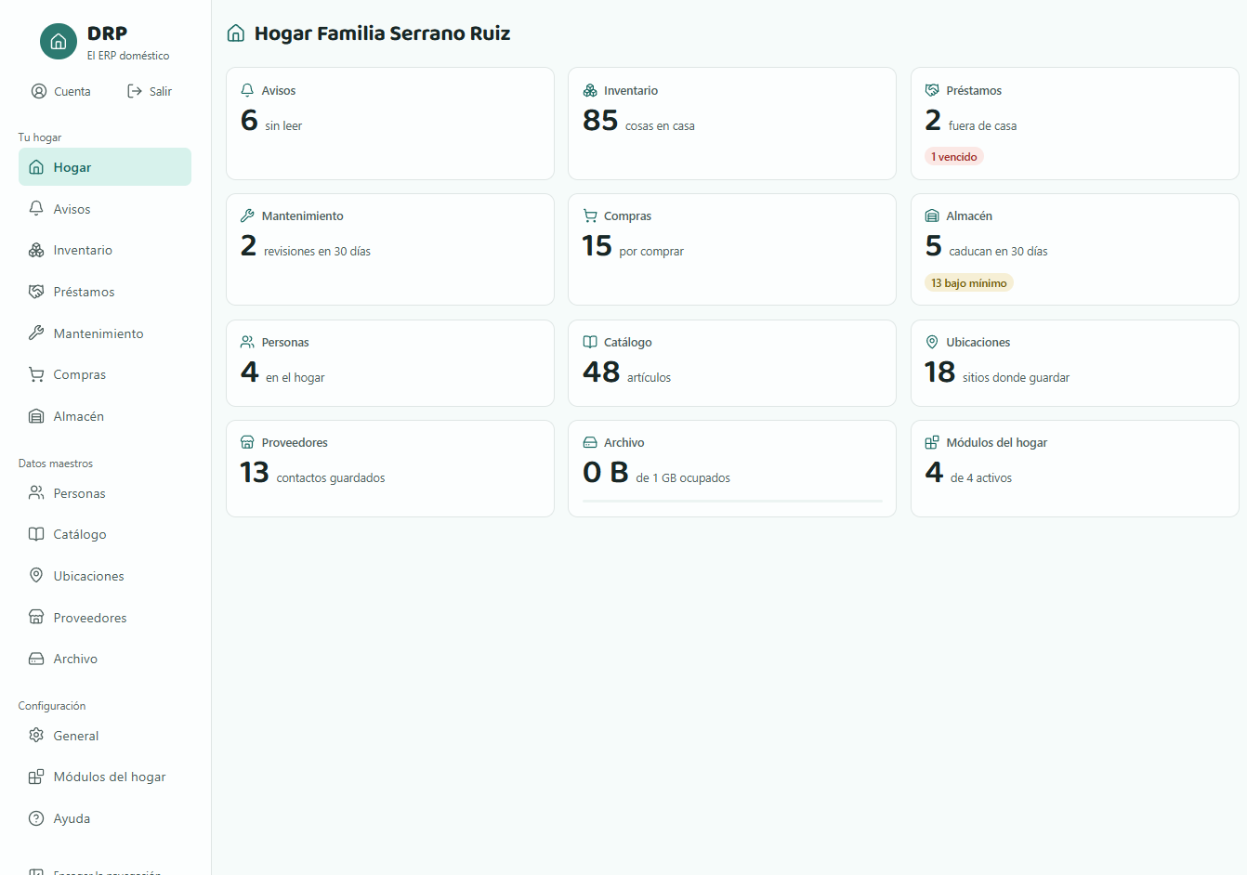
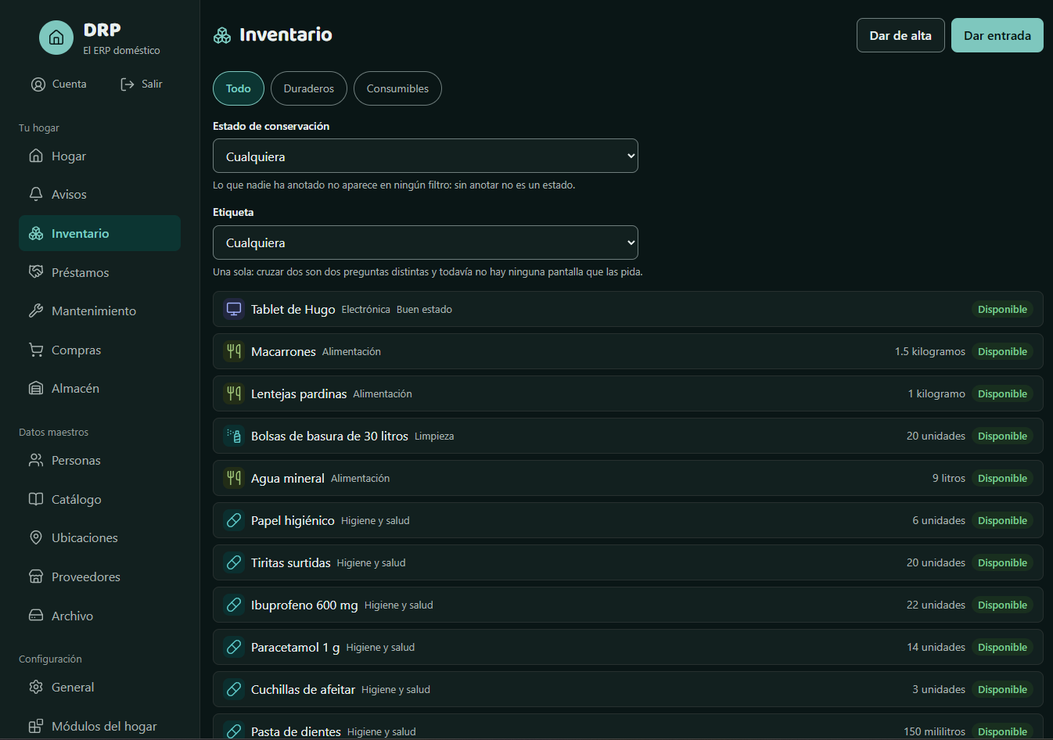
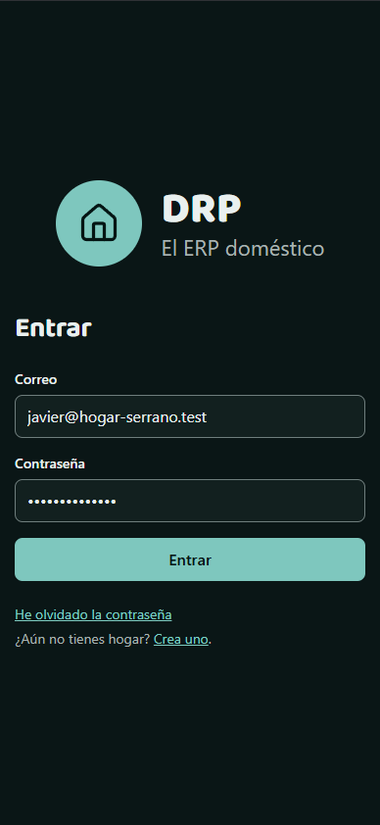
EL CLIENTE WEB
Así se ve, en los dos modos
«Hogar», el panel de indicadores (modo claro)
«Inventario», en modo oscuro
La entrada, en el móvil
Capturas de la instancia en producción, del 21 de agosto de 2026, con el hogar de demostración dentro. El contraste de los dos modos se comprueba en la CI y la auditoría de accesibilidad recorre ambos.
DRP · Domestic Resource Planning
17
Notes:
Capturas reales de la aplicación a 2026-08-21, con el hogar de demostración de scripts/seed-demo-data.sql: «Hogar» en escritorio claro, «Inventario» en escritorio oscuro y el login en ancho de móvil. README §5.5 (responsive), ADR-006 (sistema de diseño y los dos modos) y la comprobación de contraste de la CI.

Slide 19
ESTADO ACTUAL
Roadmap por fases
0
Fase 0
1
Fase 1
2
Fase 2
3
Fase 3
Definición
Core MVP
Módulos activables
Módulos adicionales
Arquitectura, stack, alcance del core y estrategia de testing
Assets, autenticación, API REST, event bus y cliente web completo del core
Activación por hogar, plataforma de avisos y los cuatro módulos de prioridad alta
Los nueve restantes, por orden de prioridad (sección 4.2)
Completada
Completada
Completada
Pendiente
Entre la Fase 2 y la 3, dos bloques sin número: el cierre de huecos (2026-08-20) — baja de hogar y de cuenta, Transactional Outbox, HEIC, los cuatro atributos y el «hoy» del hogar — y el despliegue (2026-08-21, ADR-016): DRP en producción en un VPS, sin dominio ni TLS a propósito.
Criterio de validación (ADR-001), cumplido en todo lo entregado: un recorrido vertical que atraviesa frontend, API autenticada, aplicación, dominio y PostgreSQL. Hoy son once, en un navegador de verdad.
DRP · Domestic Resource Planning
18
Notes:
README §8: roadmap y estado. Fase 0 cerrada el 2026-08-07, Fase 1 el 2026-08-17, Fase 2 el 2026-08-19, el cierre de huecos —que no es una fase y por eso no lleva tarjeta numerada— el 2026-08-20, y el despliegue —tampoco lo es— el 2026-08-21 (§8.5 y ADR-016). El detalle de cada bloque vive en su propio roadmap, en docs/common/product/.

Slide 20
SIGUIENTE PASO
Entregado, desplegado — y a la espera de la Fase 3
Lo que queda es la Fase 3: los nueve módulos restantes de la sección 4.2, sobre un mecanismo de activación que ya existe y una plataforma de avisos que ya entrega.
EL RECORRIDO VERTICAL QUE VALIDA CADA ENTREGA
Frontend
API autenticada
Aplicación
Dominio
PostgreSQL
Lo entregado
Lo que queda
El core completo, cuatro módulos, el cierre de huecos y el despliegue: DRP corre en producción desde el 2026-08-21. 107 operaciones en el contrato, 31 tablas con Row-Level Security y once recorridos verticales.
Los nueve módulos restantes, por orden de prioridad. Ninguno pide arquitectura nueva: el camino de un módulo está recorrido cuatro veces.
Fuente: README.md · documento vivo, última actualización 2026-08-21
DRP · Domestic Resource Planning
19
Notes:
README §8, §8.5, §9 y §11: cierre de la Fase 2, del cierre de huecos y del despliegue (ADR-016), y lo que queda para la Fase 3, que todavía no está planificada.

